Slide 1
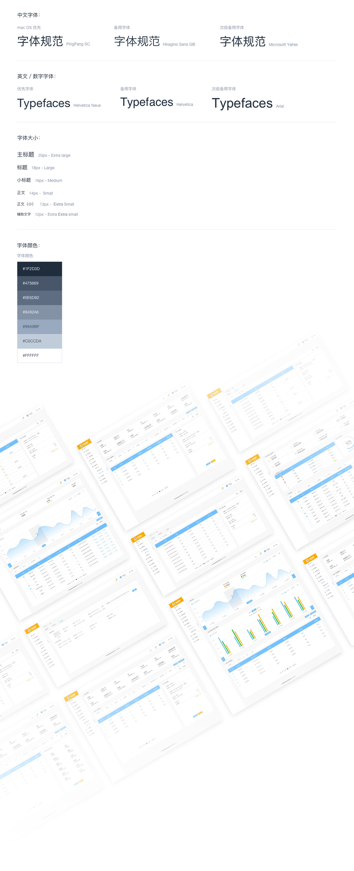
MES優化細節

Slide 2

Before
登錄頁面有四處可優化，如下所示
1.輸入過窄，輸入區域和操作按鈕區域間距一致，使整體視覺上為一個整體，不利於用戶識別輸入部分和操作部分。
2.輸入框內提示不是明顯的操作提示。
3.下方logo和稅號，分開放置容易分散用戶精力。
4.右上角的退出按鈕，web端很少見到用開關機標識來表示退出頁面。

Slide 3

After
登錄頁面UX優化建議有四處，如下所示
1.輸入框變大，與兩個按鈕之間間距變大，間距使整體視覺上分為兩部分，有助於用戶識別輸入部分和操作部分。
2.輸入框內提示語建議改成更明顯的操作提示。
3.下方logo和稅號建議放置在一起，提示信息分開放置容易分散用戶精力。
4.右上角的退出按鈕，建議用×號表示即可，web端很少見到用開關機標識來表示退出頁面。

Slide 4

原先的背景形象圖重點會被登錄區塊遮住。因此建議選擇焦點在右邊的圖片(如上圖)
登入和設定的按鈕顏色大小完全一樣，容易誤觸，此畫面重點為登入，故將較少使用的設定改為文字連結按鈕。
版本號不需登入就可檢視，從選單頁調整到和COPYRIGHT同一區。

Slide 5
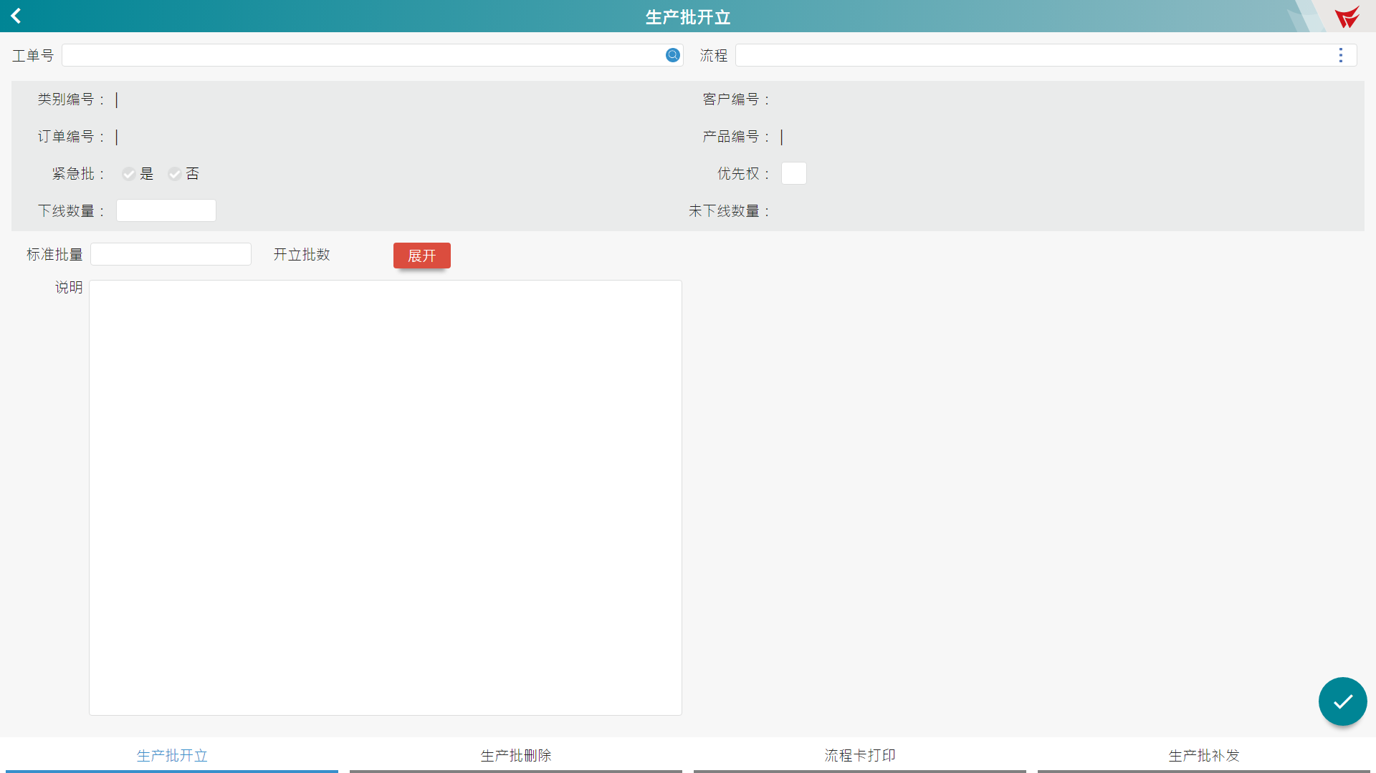
主操作頁面有三處可優化，如下所示
1.上下都有生產批開立字樣，在整個頁面是重複的
2.從這個頁面看不出來生產批開立頁面是從哪裡點進來的。
3.圖標用來代替操作提示按鈕，在手機端比較常見，web端還是以文字按鈕為主。

Slide 6
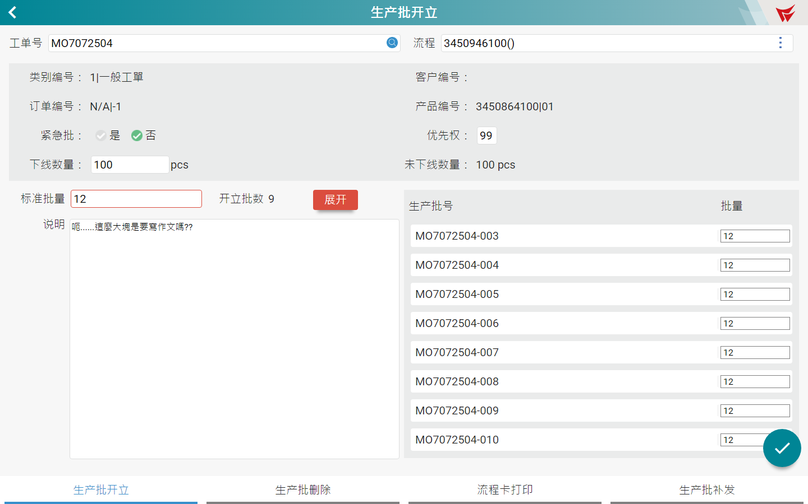
展開後的列表被說明推到右邊
下方圓形浮動按鈕適用於各頁面相通、但不見得要使用的重要功能。(而且應該是可以移動式的)例如新增+等。本頁面是表單形式，主按鈕功能都不相同，位置固定且需要文字說明，因此建議還是使用一般的標準凸起按鈕
欄位行高間距太小了， 會誤觸，建議再放高 欄位寬度太寬。
下拉選單用點點點表示很不直覺
紅色按鈕比較適合不可逆的行為， 且顏色明度高於下方FAB按鈕， 建議調整為一般按鈕色系。
展開按鈕文意不清，且和批號列表位置錯開很奇怪。另外批量欄位會被按鈕遮住，容易誤觸，建議將說明和批號列表位置交換。
頁簽按鈕在下方容易誤觸，建議提到上方或左側較能清楚辨別當前頁面。

Slide 7
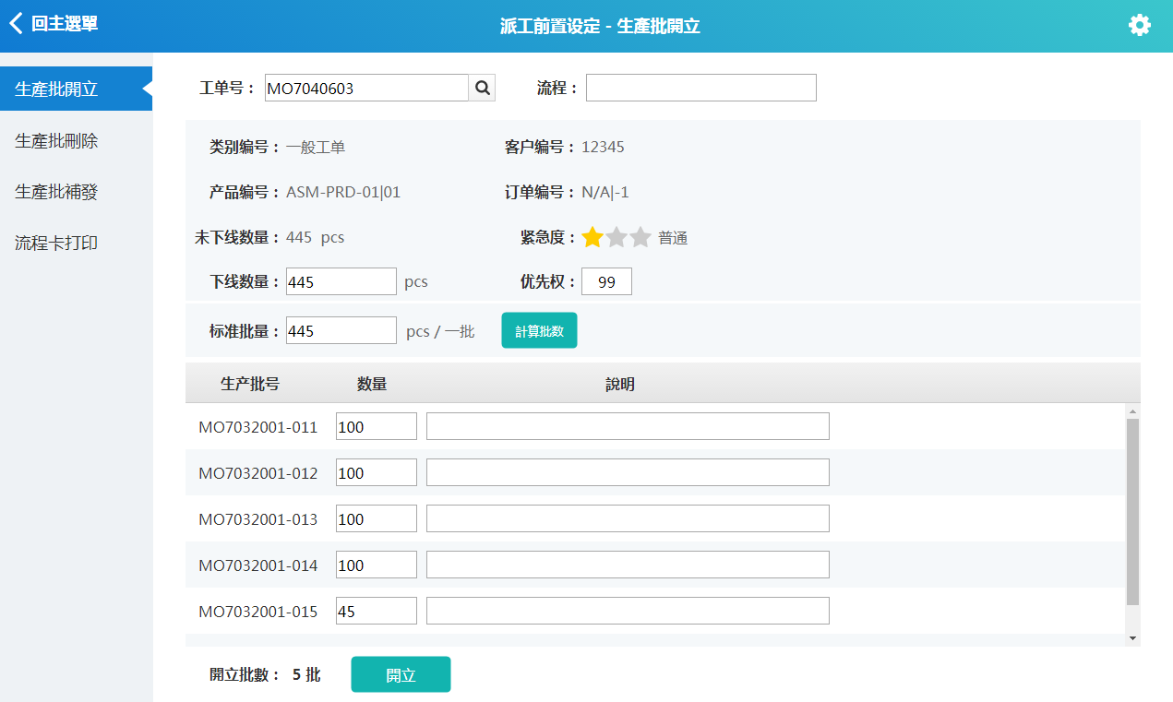
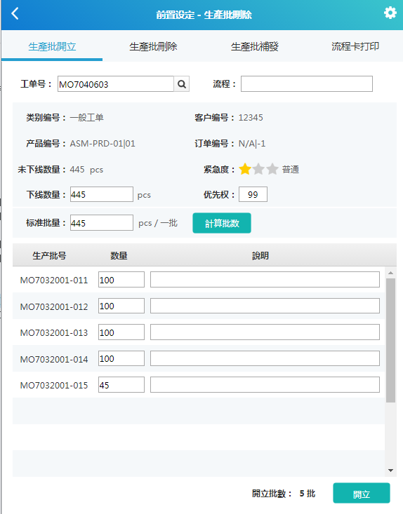
上方titlebar顏色可調， 沒有原素材所以我先隨便放一個~
頁簽可調至左側或上方(如圖)
說明調整至批號列表後方。
主按鈕改回一般框線按鈕。
緊急度可設為較活潑的圖形表示。(普通、中等、緊急)
展開按鈕文意不清，建議可改為「計算批數」
下拉選單改回三角式

Slide 8
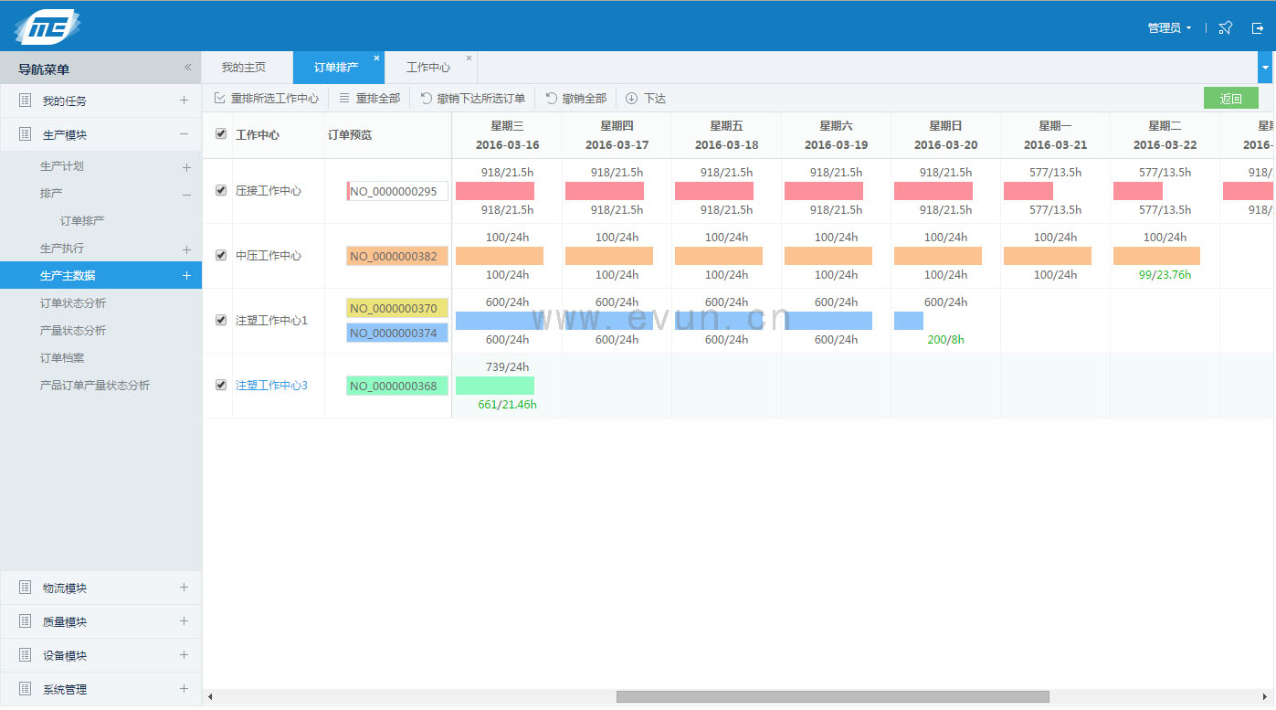
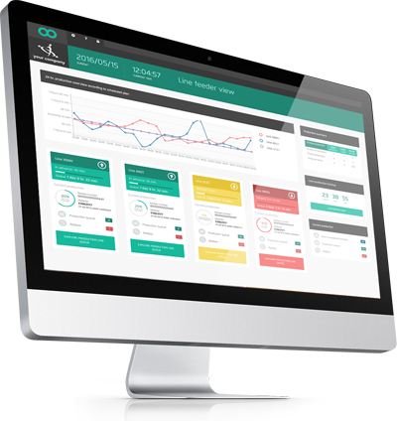
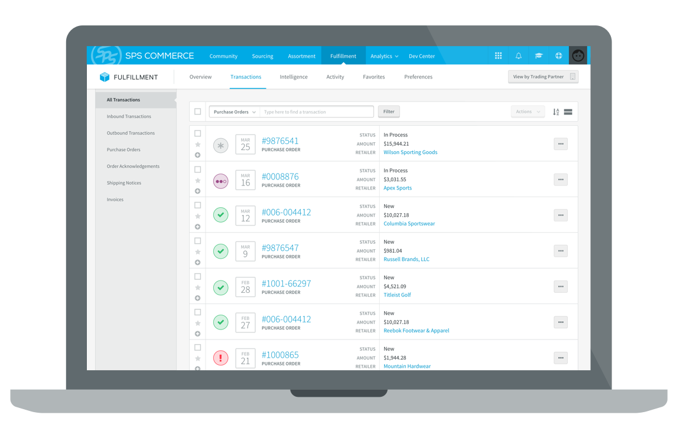
其他网站主操作頁面参考

Slide 9
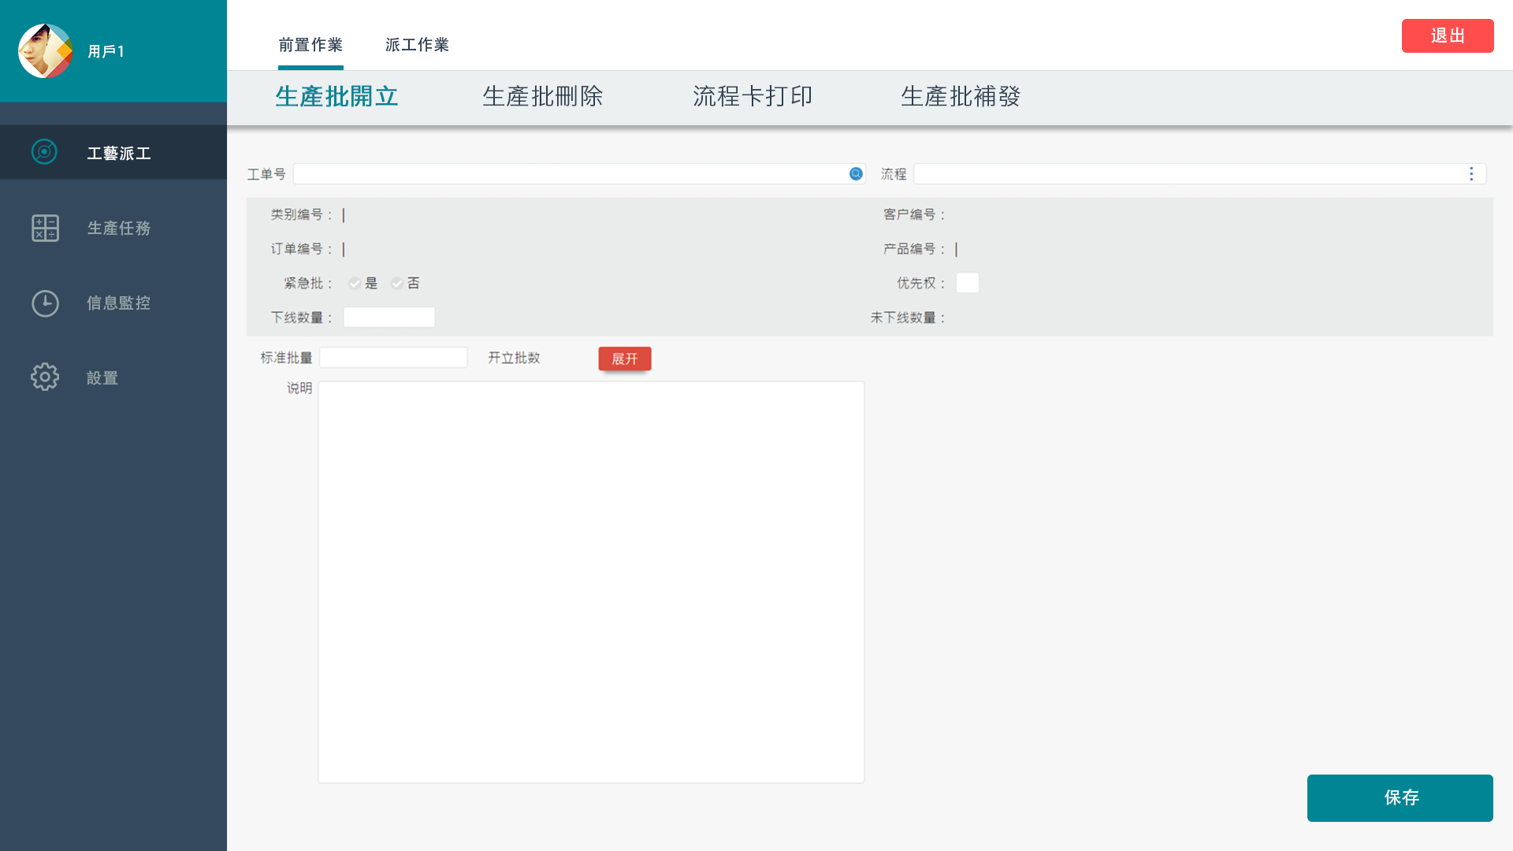
主操作頁面有比較大的調整，主要原因如下：
1.後台系統一般都是以數據和信息反饋為主，內容量佔比較重，為了便於用戶操作，後台系統頁面一般會採用簡單明了的tab頁簽和側邊欄頁簽方式來引導用戶去操作，進而完成目標任務。
2.在這種頁面，用戶可以隨時隨地了解自己在整個流程中的哪個位置，只用專注于當前操作即可。

Slide 10
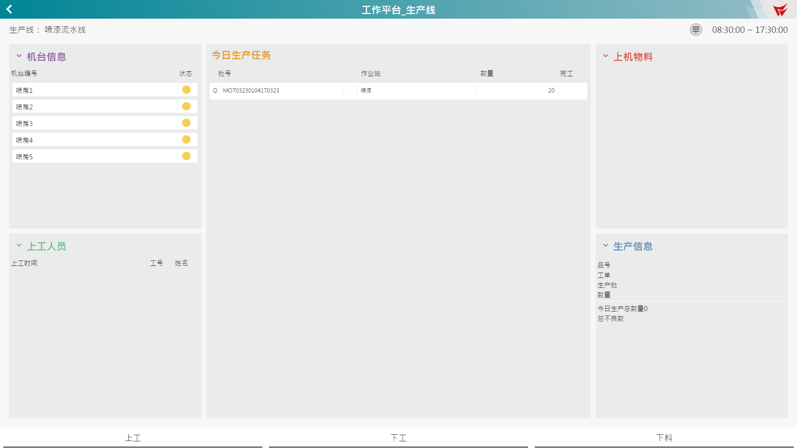
左圖
右圖
根據操作來看，左圖下方的上工、下工、下料為操作按鈕，而非tab頁簽，
但按鈕的表現形式同右圖的頁簽一致，容易引起誤解
建議统一按钮樣式
生產線平台需查詢產線-轉頁後才進入主頁面，只有一個欄位就佔一頁，很繁瑣，
建議可直接在主頁上方設定即可。

Slide 11
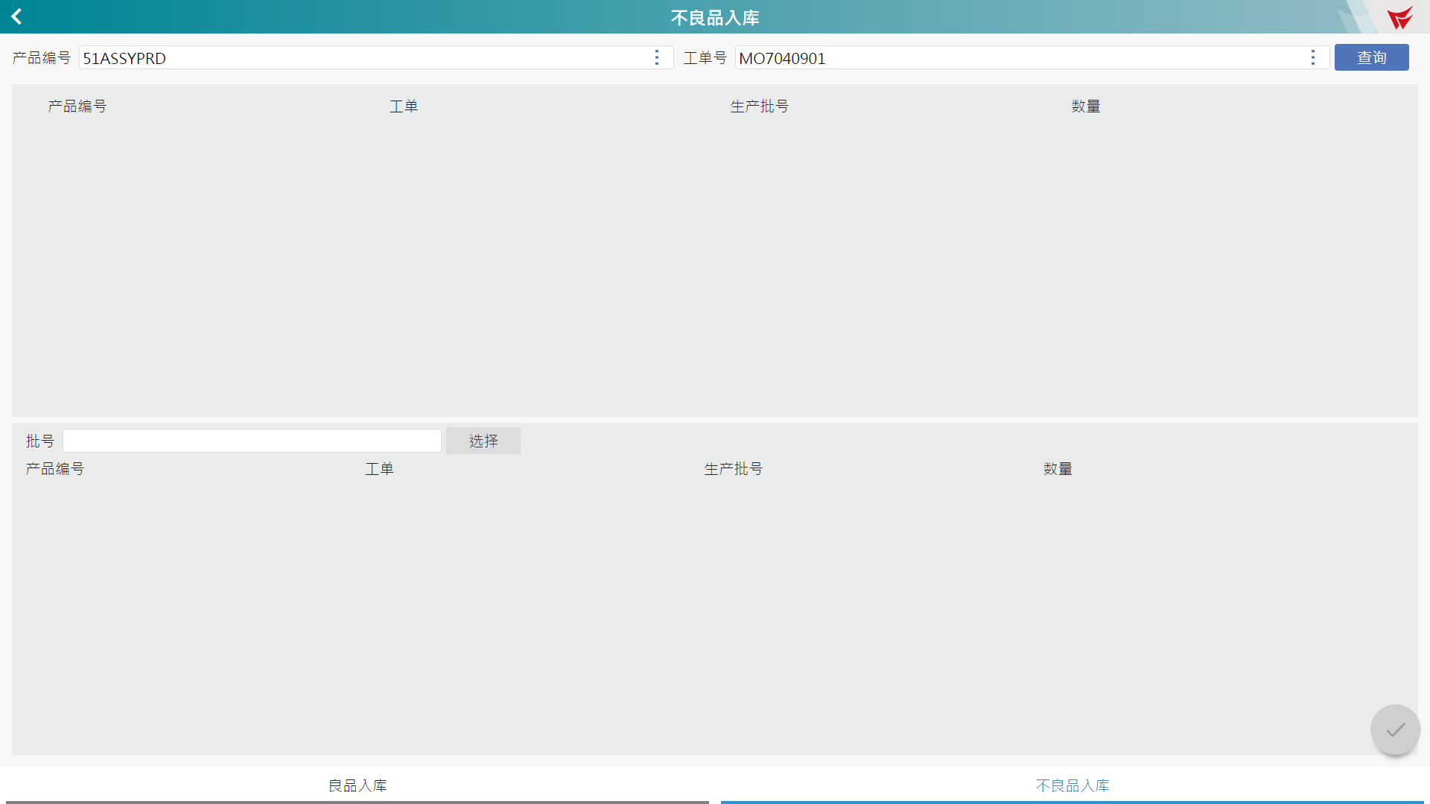
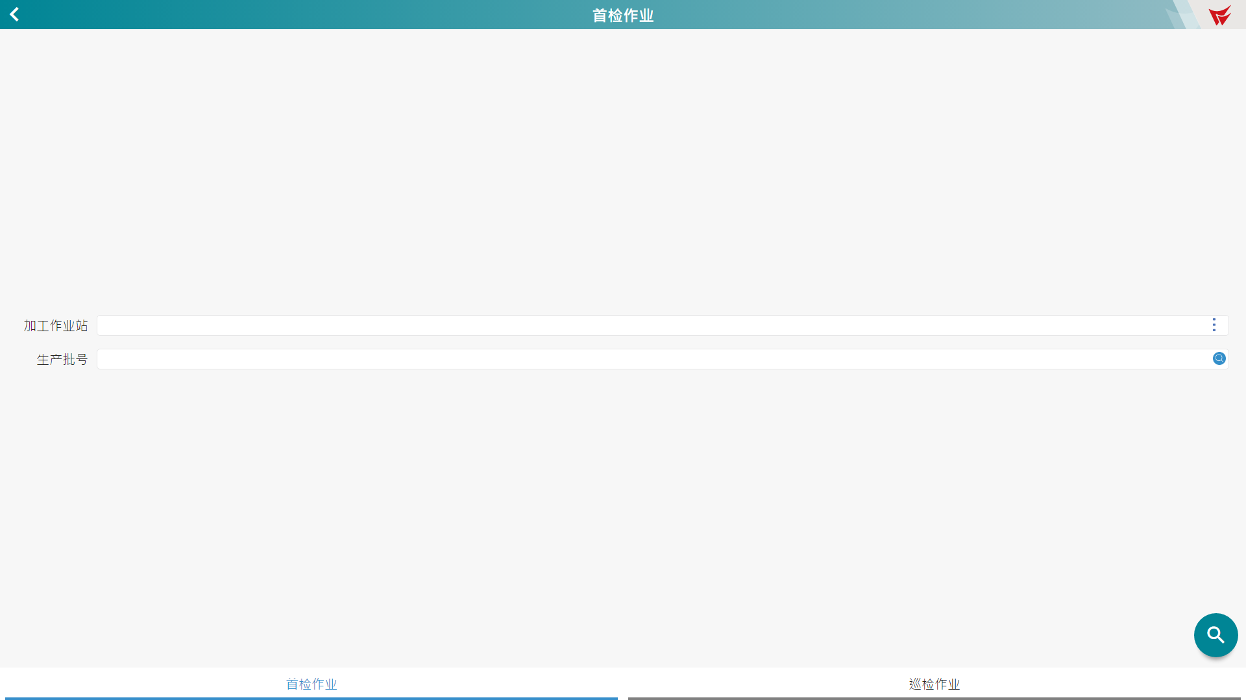
離太遠了….
左圖
右圖
根據操作來看，左圖右上方的查詢文字按鈕，與右圖右下方的放大鏡icon按鈕代表的含義都是查詢，建議用同一種方式來表達同一個含義的操作
右圖的加工作業站右側的三點icon代表的含義是彈窗選擇，生產批號右側的放大鏡icon代表的也是彈窗選擇，建議用同一種方式來代表彈窗選擇
三點是下拉選單，點欄位任一地方都會進入選擇器。 放大鏡是開窗查詢，點欄位會開鍵盤key字，點放大鏡會依欄位輸入的keyword進行篩選。但沒人知道這件事，且欄位太寬、放大鏡按鈕不明顯， 所以點選起來容易有錯愕感。建議把文字篩選的功能併至放大鏡的開窗內，會比較一致。

Slide 12
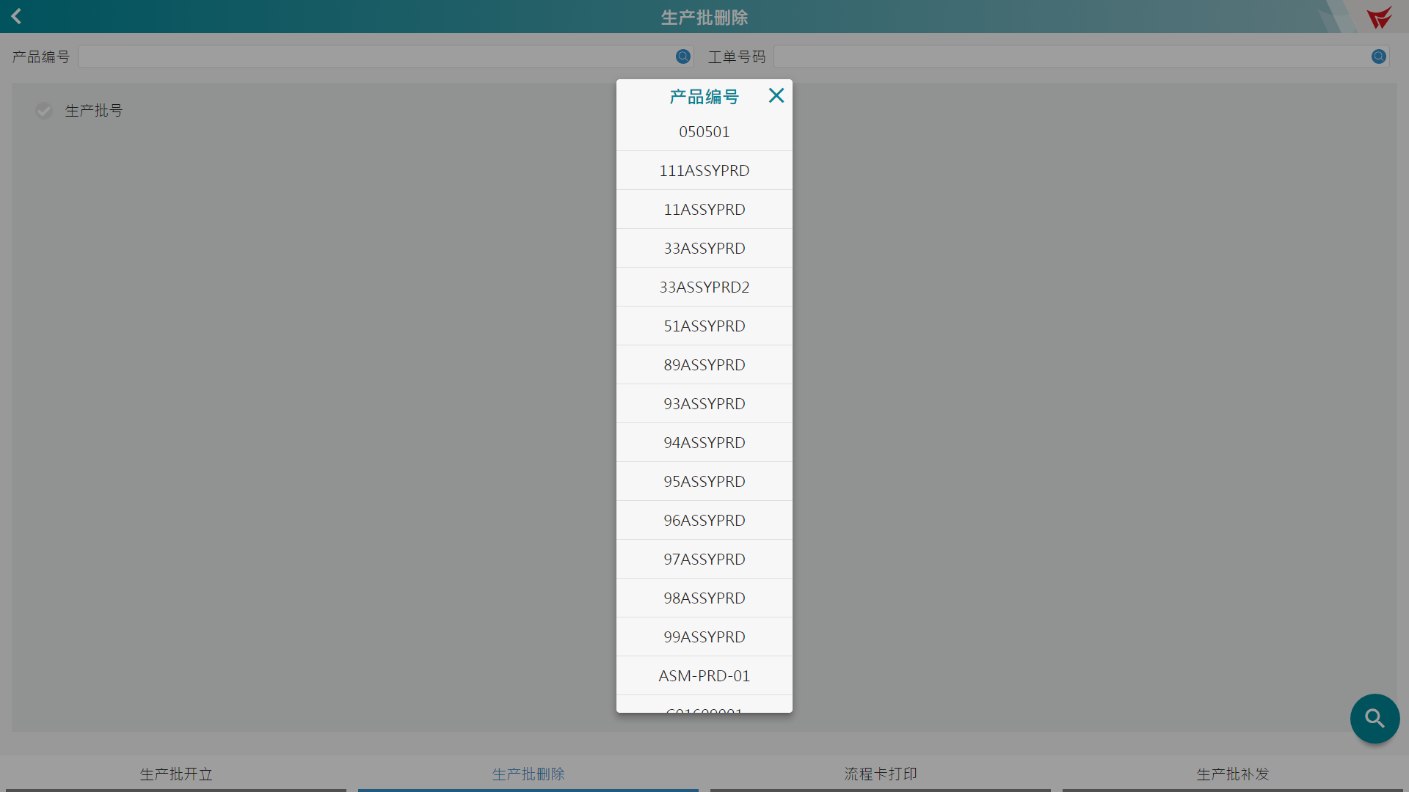
根據操作來看，這個是點擊產品編號出現的彈窗選擇，建議web頁面盡量用下拉代替彈窗，彈窗會有蒙層，影響用戶在當前頁的操作，PC端弹出框高度为不超过450px
下拉還有個優勢就是選項出現的位置可以與選中后出現的位置有關聯。
建議開窗查詢的文字篩選功能要放在放大鏡裡面。外面就純key字。

Slide 13
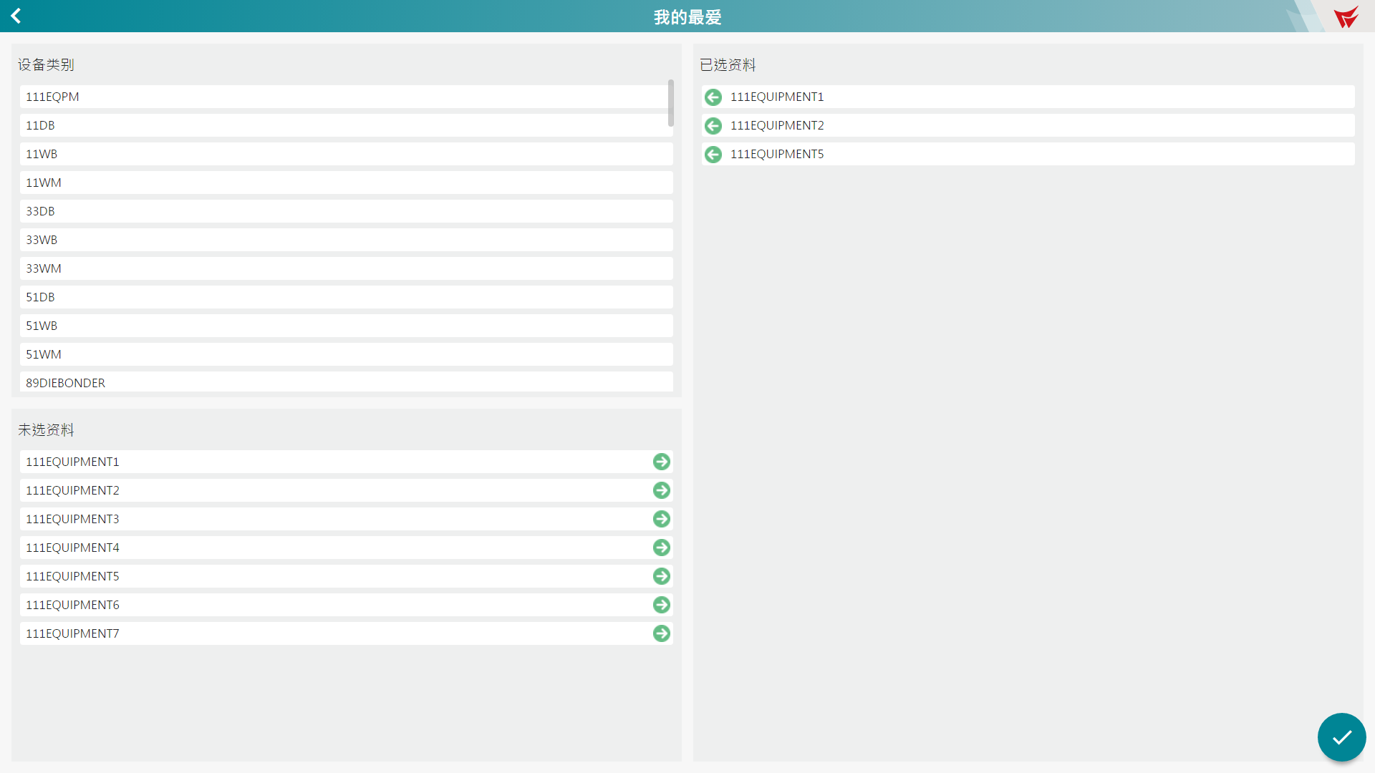
根據操作來看，頁面左側下方的未選資料點擊右箭頭操作按鈕會進入右側已選資料，而且不能二次選擇，但選擇后，左側資料未減少或者灰置，讓用戶無法辨別未選和已選的區別
未選跟已選位置應相對，左上的設備類別和其他兩個區塊有什麼關聯，完全看不出來。

Slide 14
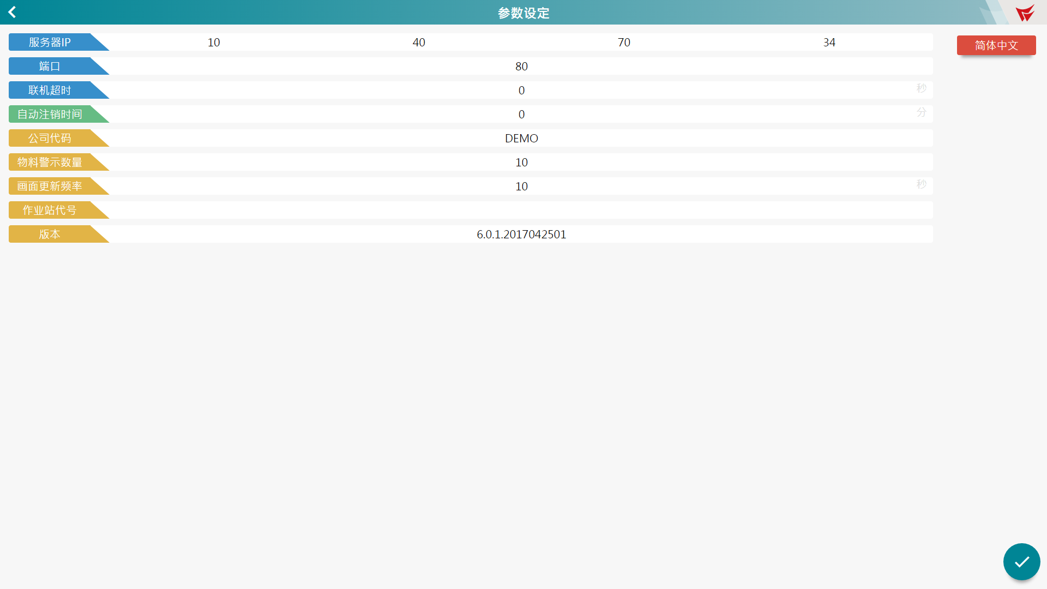
所有的數據建議採用右對齊展示，這樣頁面會比較規範乾淨，Ip地址一般顯示為10.40.70.34
欄位太寬了，title跟文字離太遠，看得很痛苦。

Slide 15
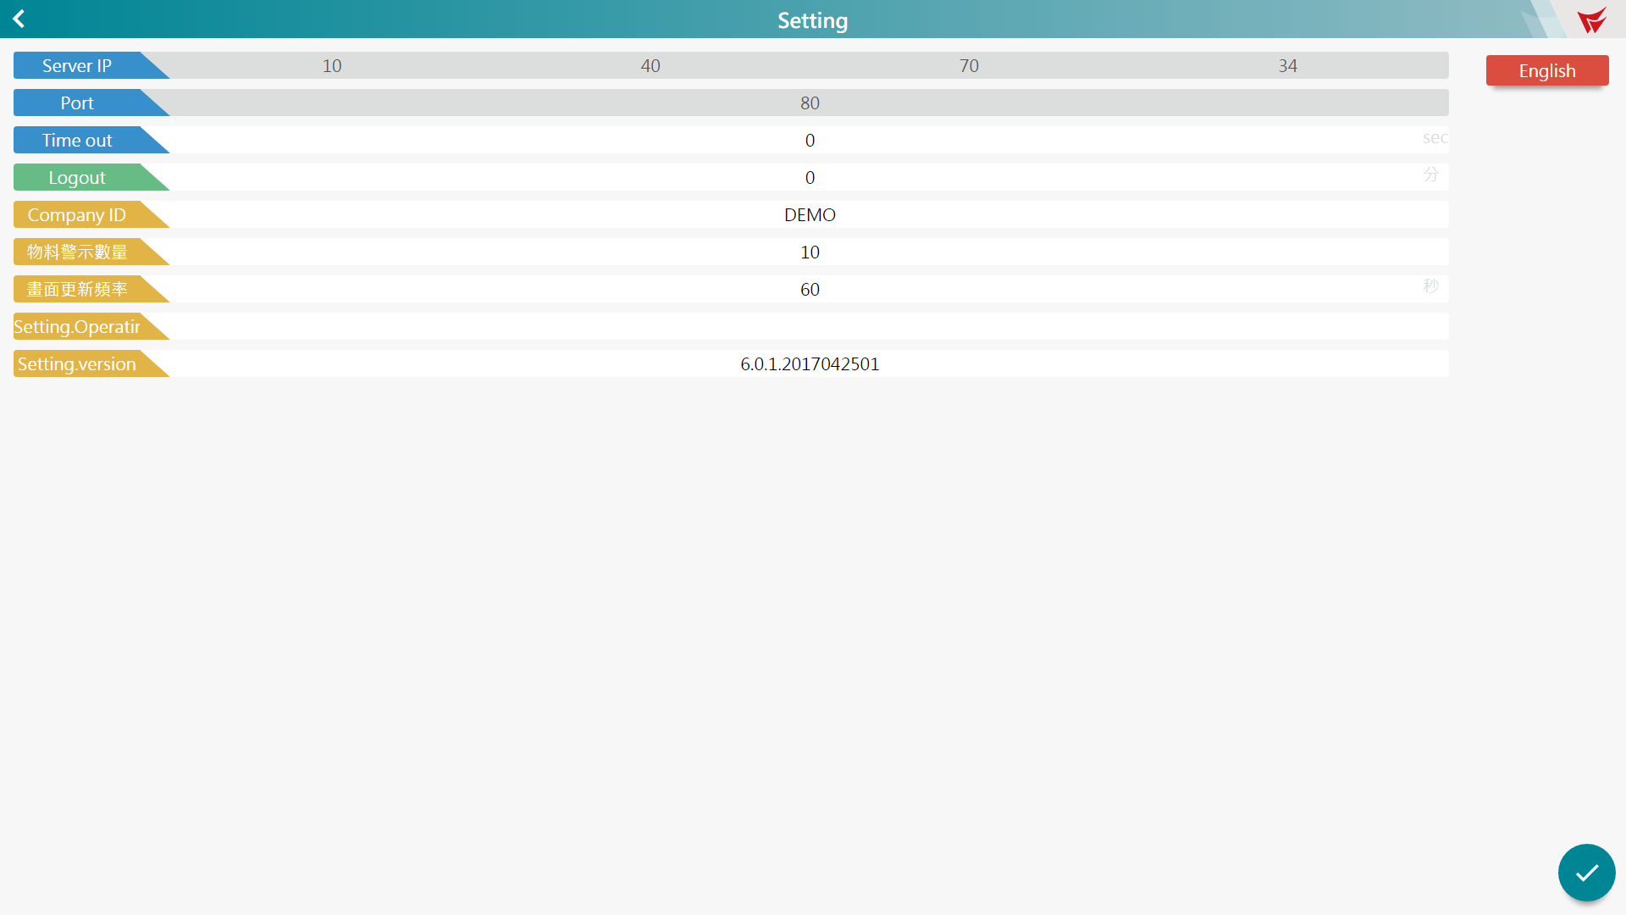
英文格式時，有兩個數據沒有國際化，右側的英文單詞顯示不全
登入後無法更改ip跟port，建議點選時可告知，若想更改ip需要登出後再設定。並導向登入頁面。

Slide 16
輸入框內的選擇格式建議都統一，建議下拉三角icon來表示，空白輸入框內建議有淺色文字提示“請選擇”

Slide 17
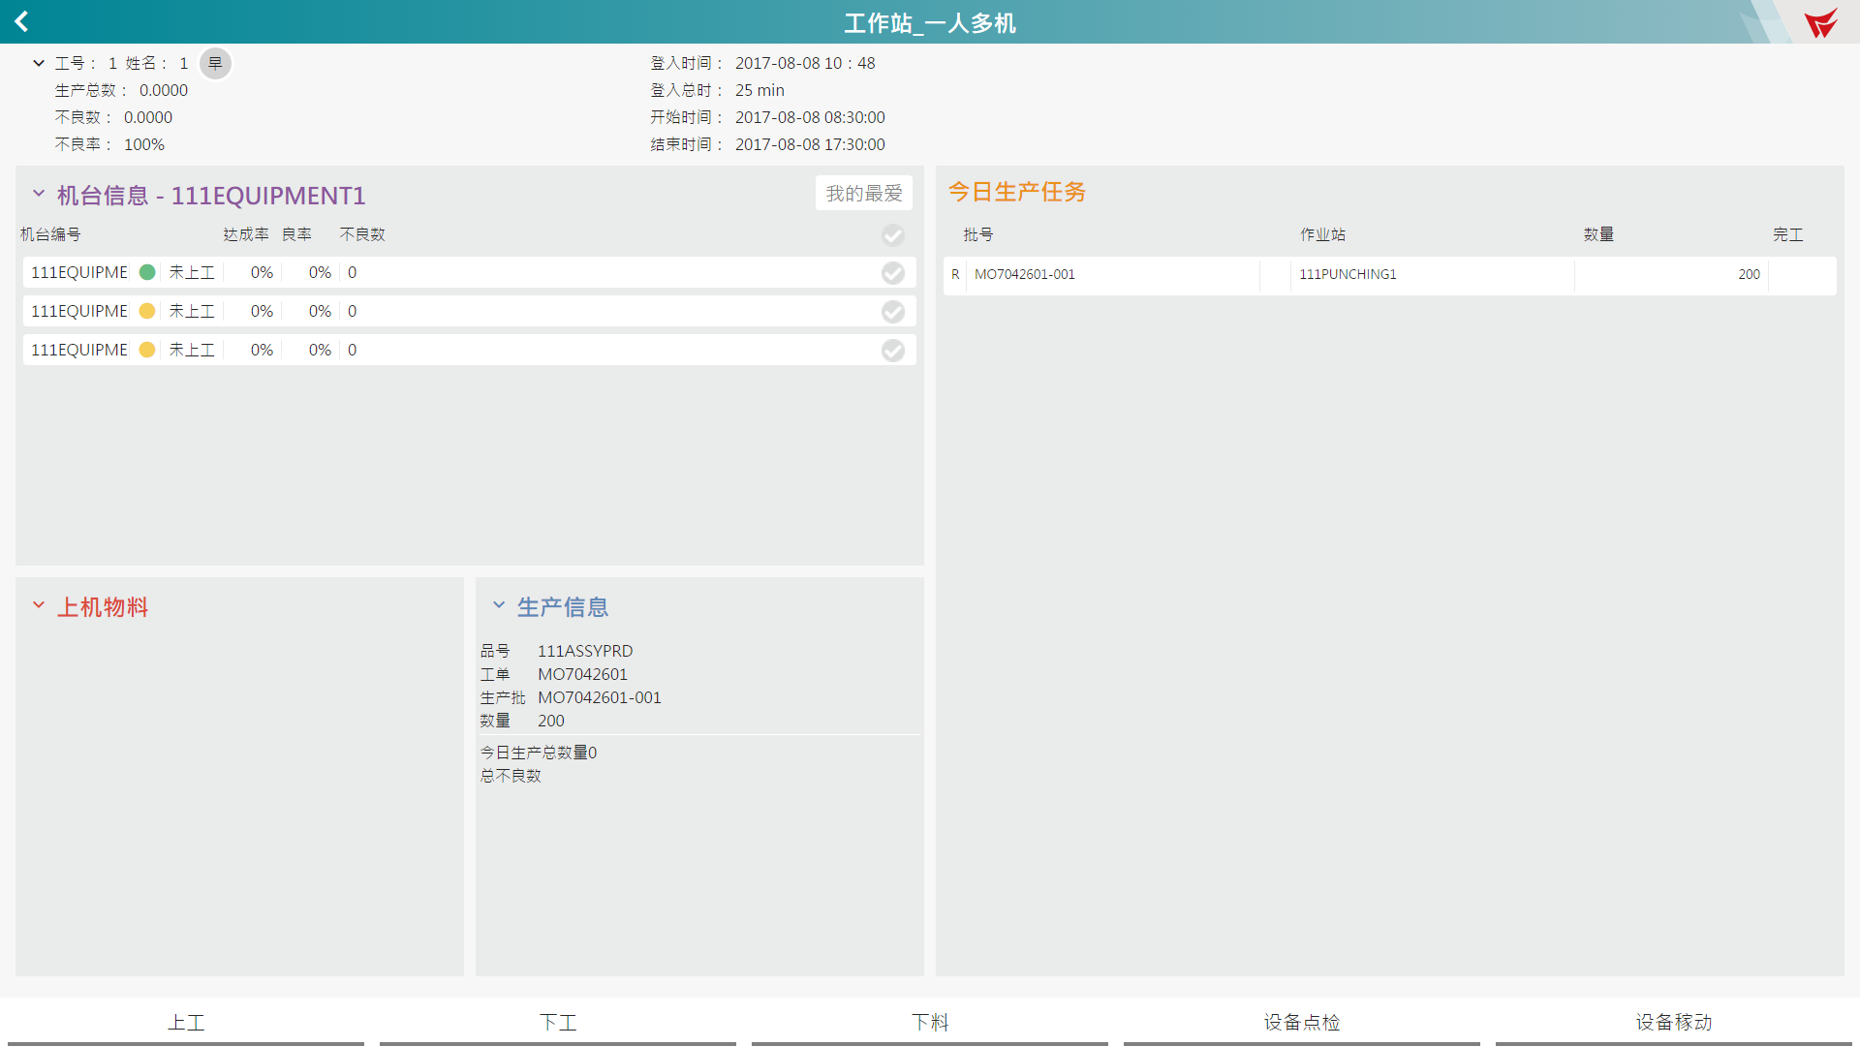
表格內內容建議統一對齊格式，建議左對齊
現在左對齊和右對齊都有

Slide 18
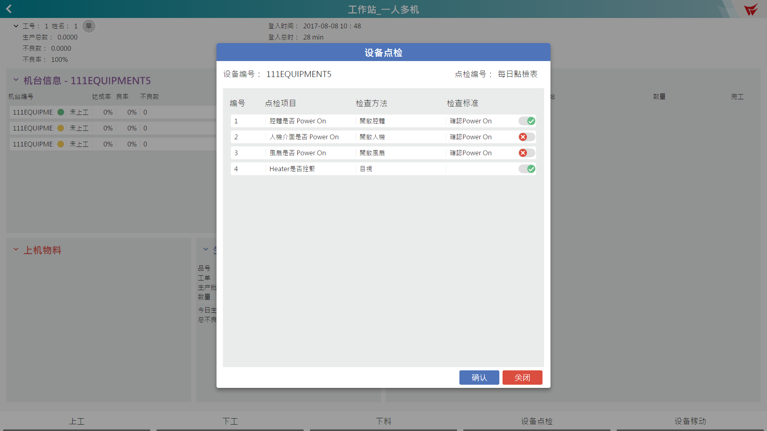
彈窗內的開關鍵樣式很少見，×號的含義大部分代表的是刪除的意思，這裡是關閉，這裡容易引起誤解，建議參考ios系統的開關按鈕
弹窗的主色调可斟酌

Slide 19
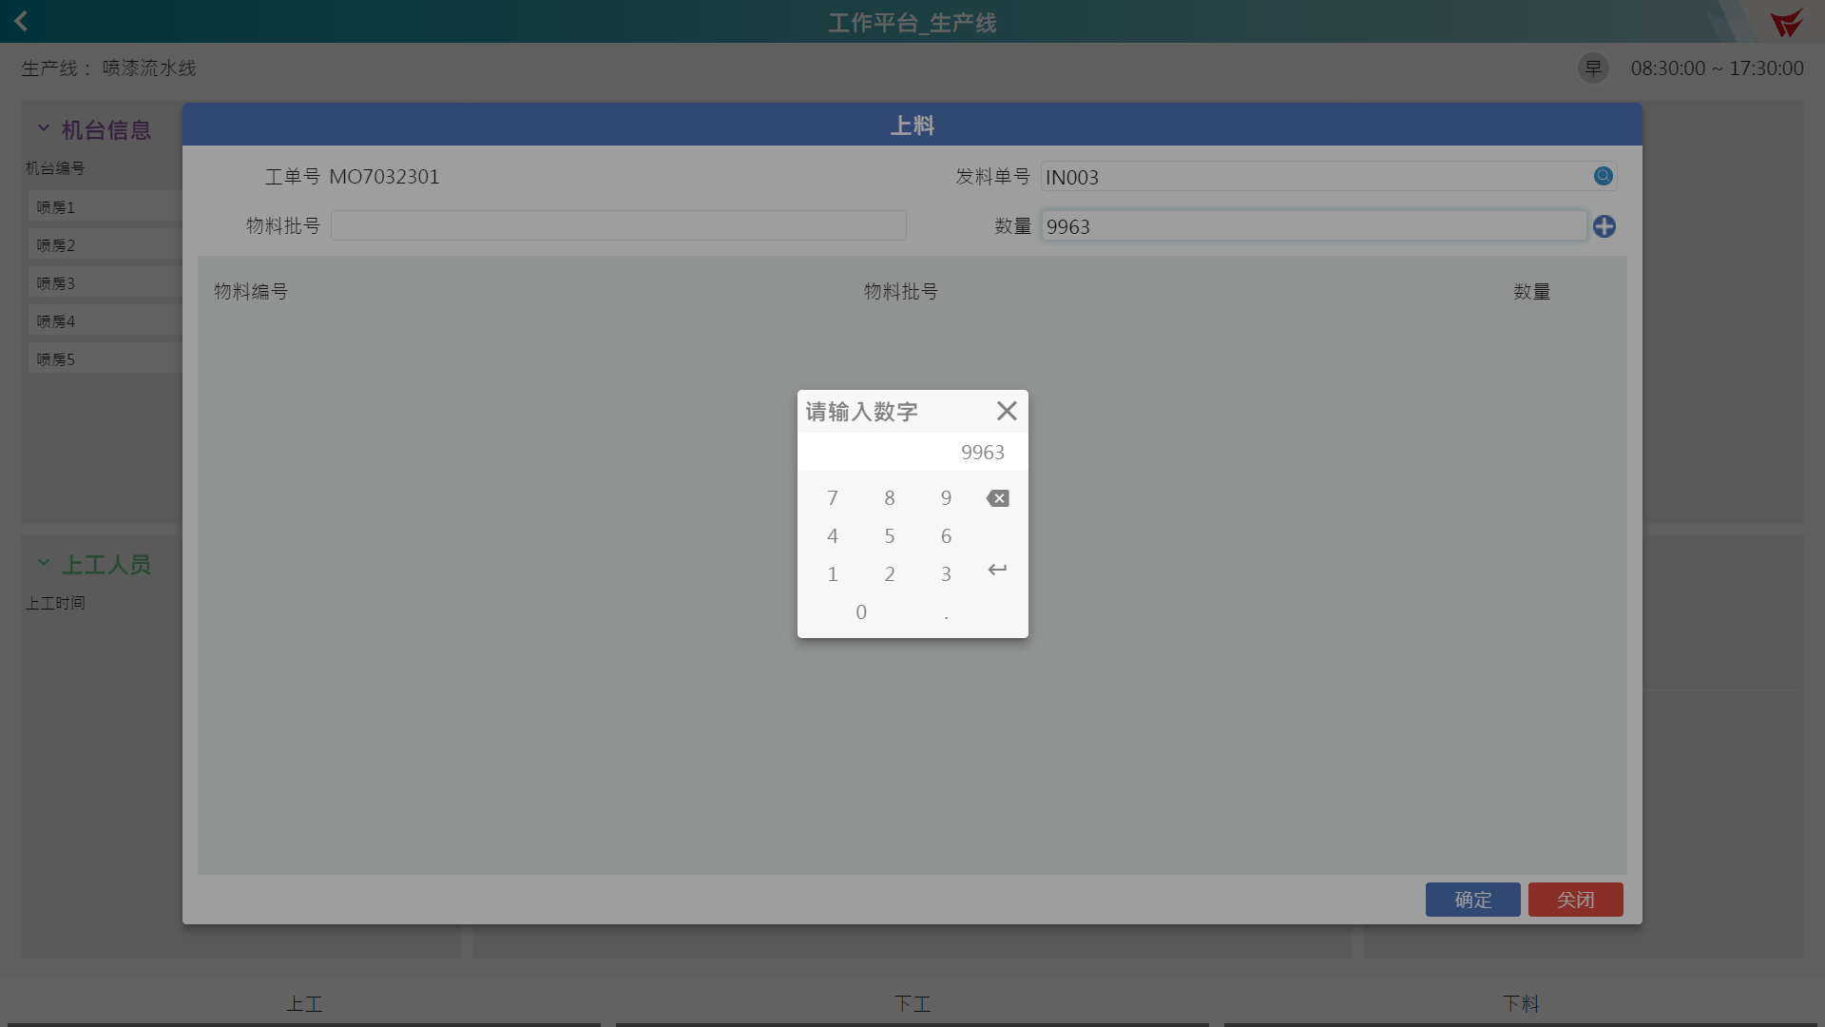
數字鍵的“·”不能使用
按鈕之間的行高太小，擠起一起，一直誤觸， 畫面不是很平衡，Enter鍵很憋

Slide 20
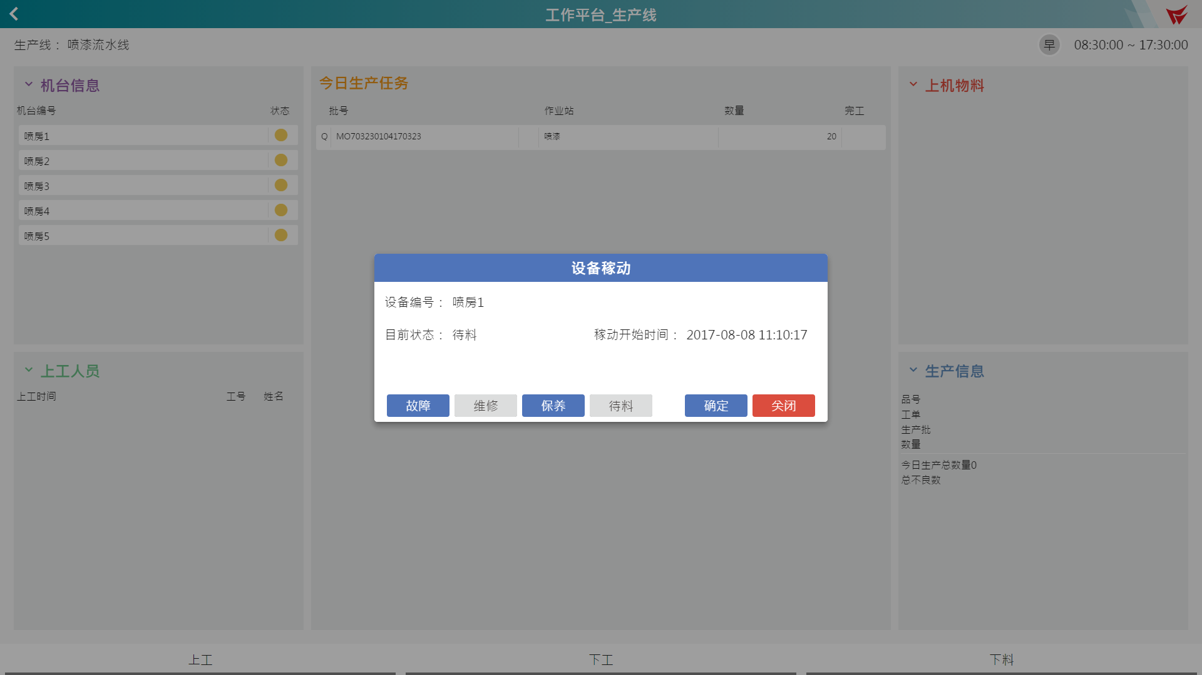
這個操作按鈕按下后為橙色，與刪除鍵顏色一致，給用戶視覺暗示不佳，建議可用主題色
關閉有的用x顯示，這邊又用紅色按鈕(???)比主按鈕還顯眼，建議移到title上方用白色 x顯示。
其他功能按鈕顏色交錯顯示很花，建議調整位置和顏色。
開窗主題色從綠色突然變藍色，建議調整為一致。

